Slide 1
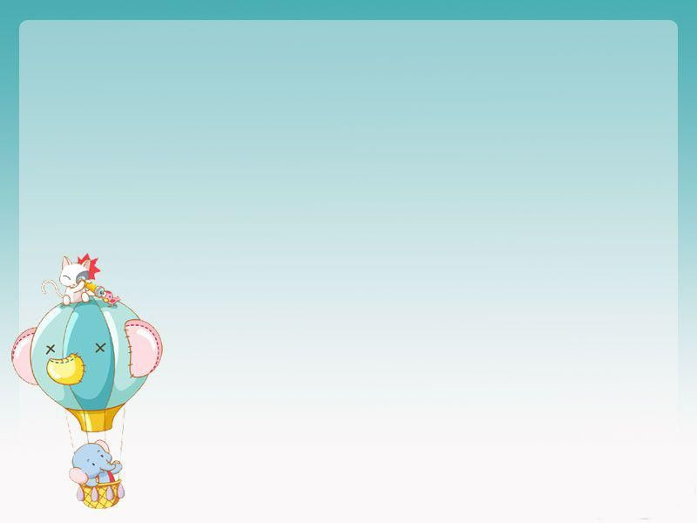

KHỞI ĐỘNG
1. Nguyên nhân nào dẫn đến bệnh thấp tim?
2. Cách đề phòng bệnh thấp tim là gì?

Slide 2

Tự nhiên và xã hộ i
Ho ạt động bài tiết nướ c tiểu

Slide 3
YÊU CẦU CẦN ĐẠT
- Nêu được tên và chỉ đúng vị trí các bộ phận của cơ quan bài tiết nước tiểu trên tranh vẽ hoặc mô hình.
- nhận biết một số việc làm có lợi có hại cho sức khỏe.
- GD HS bảo vệ sức khỏe bản thân và gia đình.

Slide 4

HOẠT ĐỘNG
CƠ QUAN BÀI TIẾT NƯỚC TIỂU

Slide 5
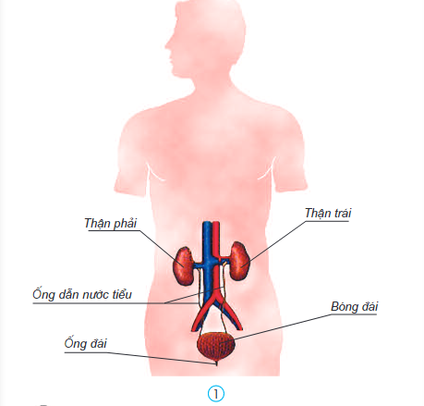
Hãy kể tên các bộ phân của cơ quan bài tiết nướ c tiểu.

Slide 6

Kết luận: Cơ quan bài tiết nướ c tiểu gồm hai quả thận, hai ống dẫn nướ c tiểu, bóng đái và ống đái.

Slide 7

* VAI TRÒ CỦA CƠ QUAN BÀI TIẾT NƯỚC TIỂU
1. Thận để làm gì?
a. Là nơi chứa nước tiểu trước khi được thải ra ngoài.
2. Nước tiểu là gì?
b. Dẫn nước tiểu từ thận xuống bàng quang.
3. Ống dẫn nước tiểu để làm gì?
c. nước tiểu theo ống đái thải ra ngoài.
4. Bàng quang để làm gì?
d. Là chất độc hại có trong máu được thận lọc ra.
5. Nước tiểu thải ra ngoài cơ thể bằng cách nào?
e. Lọc máu lấy ra các chất thải độc hại tạo thành nước tiểu.

Slide 8
Kết luận: Thận có chức năng lọ c máu, lấy ra các chất thải độ c hại có trong máu tạo thành nướ c tiểu. Nướ c tiểu đượ c đưa xuống bóng đái qua ống dẫn nướ c tiểu, sau đó thải ra ngoài qua ống đái.

Slide 9
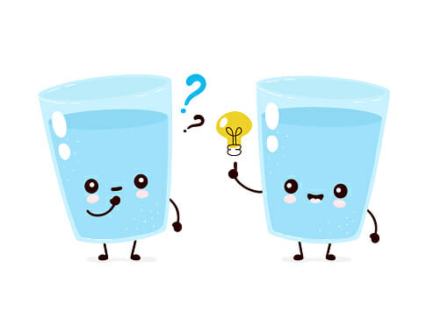
Đố bạn tại sao hàng ngày mỗi ngườ i cần uống đủ nướ c ?

Slide 10
    Mỗ i ngày cơ thể mất đi khoảng 1,5 lít nướ c qua đại tiểu tiện, đổ mồ hô i, hơ i thở. Nướ c giúp lo ại bỏ các chất thải của cơ thể qua hệ tiết niệu, da, ruộ t, hơi thở. Làm việc, vận động cơ thể sẽ mất thêm nướ c. Vì vậy, để giữ lượng nướ c của cơ thể bình thường, cần phải uống nướ c để thay thế phần mất đi.

Slide 11
* Ghi nhớ:
- Cơ quan bài tiết nước tiểu gồm: hai quả thận, hai ống dẫn nước tiểu, bóng đái và ống đái.
- Thận có chức năng lọc máu, lấy ra các chất thải độc hại có trong máu tạo thành nước tiểu. Nước tiểu được đưa xuống bóng đái qua ống dẫn nước tiểu, sau đó thải ra ngoài qua ống đái.
SGK/23

Slide 12


CHÀO
TẠM BIỆT
CÁC EM

